Slide 1
Россия в начале ХХ в.

Slide 2
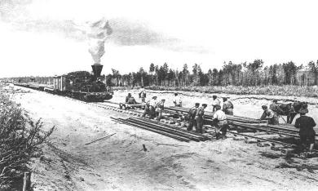
Экономическое развитие.
Укладка путей
на Средне-Сибирской
железной дороге.
В начале 90-х г. XIX в. в России начался экономический подъем. Толчком к нему стало строительство Транссиба. За 10 лет протяженность линий выросла на 2,5 тыс. км в год. Вслед за железными дорогами началось развитие нефтяной, угольной, металлургической промышленности и машиностроения. В этих отраслях ежегодный прирост производства составил 3-4,5%.

Slide 3
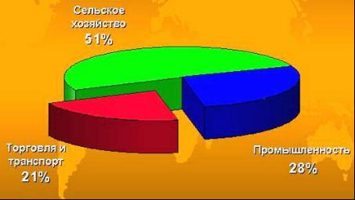
Национальный доход
Российской империи
в начале ХХ века.
Несмотря на высокие темпы, Россия отставала от развитых стран по производству продукции на душу населения. Она оставалась среднеразвитой аграрно-индустриальной страной. Наряду с частнокапиталистическим укладом в ее экономике соседствовало мелкотоварное и натуральное хозяйство. Многоукладность свидетельствовала о переходном характере российской экономики, в которой больше половины национального дохода приносило сельское хозяйство.

Slide 4
Государственный
сектор
экономики
России.
Особенностью экономики России являлась особая роль государства, которое вкладывало деньги в наиболее мощные военные заводы. Они были исключены из сферы рыночной экономики, выполняли госзаказ и управлялись государственными чиновниками. Государству принадлежала большая часть железных дорог, земель, телеграфные линии и почта. Оно активно вмешивалось во все сферы хозяйственной жизни, принудительно регулируя уровень цен, устанавливая таможенные пошлины и выдавая кредиты.

Slide 5
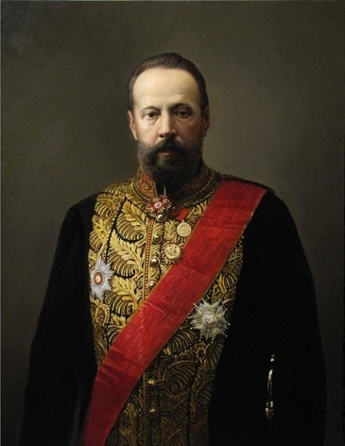
Министр финансов
граф С. Ю. Витте.
Иностранный капитал в России.
На рубеже веков были созданы благоприятные условия для привлечения в страну иностранного капитала. В 1897г. министр финансов С. Ю. Витте провел финансовую реформу. Он ввёл золотое обеспечение рубля, его свободную конвертируемость. Потребность в иностранных капиталах объяснялась огромными расходами на индустриализацию и содержание двора.

Slide 6
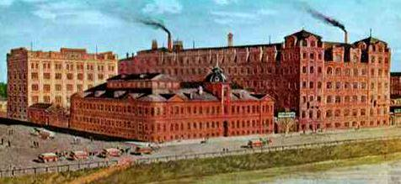
Кондитерская
фабрика
Эйнемена
(Красный Октябрь).
Иностранные капиталы составляли 40 % от всех инвестиций в экономику. Французы вкладывали деньги в банковскую сферу, а через нее - в добывающую отрасль и машиностроение. Немцы открывали филиалы своих фирм в передовых отраслях промышленности. Англия была заинтересована в добыче нефти и цветных металлов. Это имело и отрицательную сторону - часть капиталов уплывала за границу, страна должна была выплачивать % по кредитам.

Slide 7
Российские
монополии.
В 1900-03 гг. мир охватил экономический кризис. В России особенно сильно пострадала тяжелая промышленность. Огромное количество мелких предприятий разорилось или были поглощены крупными конкурентами. В результате в России появились монополии, которые контролировали отрасли экономики.

Slide 8
Монополии
в России.
Преобладающей формой монополий в России стали синдикаты, контролировавшие не только процесс производства на отдельных предприятиях, но и продажу готовой продукции, закупку сырья и комплектующих.120 монополий производили около 60% всей промышленной продукции. На крупных предприятиях работало 52% от общего числа рабочих в стране. Но, в отличии от Запада, русская буржуазия не смогла занять ведущие позиции в политической сфере.

Slide 9
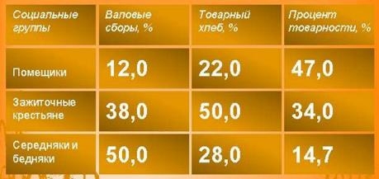
Производство
зерна
в 1909-1913 гг.
В середине 90-х гг. начался подъем сельского хозяйства. По основным показателям Россия занимала 1 место в мире, являясь крупнейшим экспортером хлеба. Быстрыми темпами начали развиваться животноводство, производство льна, свеклы, технических культур. Прирост производства пришелся на небольшую часть зажиточных хозяйств, хотя в деревне преобладали полусередняцкие и бедняцкие семьи.

Slide 10
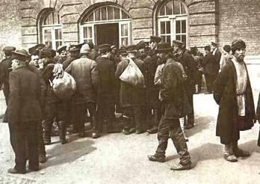
Крестьяне
у биржи труда.
Среди помещиков по-прежнему велика была доля хозяйств, работающих по старинке и имеющих низкую рентабельность. В деревне остро сказывались две проблемы: аграрное перенаселение и существование общины, которая, спасая слабых, тормозила сильных, порождала «уравниловку», сдерживала рост благосостояния крестьян.

Slide 11
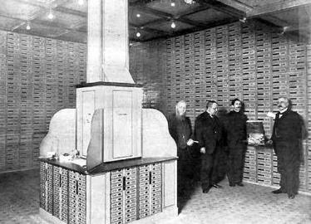
Социальное развитие.
В кладовой
Петербургского
международного
коммерческого
банка.
Изменения в экономике привели к изменениям в социальной сфере. На ведущие позиции стала выходить «новая» буржуазия, связанная с передовыми отраслями. Она сформировалась из государственных чиновников. «Старая буржуазия», имевшая купеческие корни, отдавала предпочтение текстильной промышленности, но сохраняла при этом свои экономические позиции. Политическая власть принадлежала дворянам-помещикам, сформировался пролетариат, его численность составила 13 млн. человек.

Slide 12
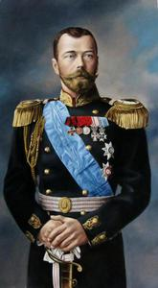
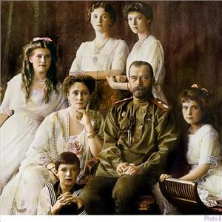
Внутриполитическое развитие.
Император
Николай II
(1894-1917).
В начале XX в. Россия оставалась абсолютной монархией. Царская власть принималась как данная Богом. Император Николай II был убеждён, что Россия не готова к введению представительных учреждений или конституции. Он заявил, что будет всемерно укреплять устои самодержавия.

Slide 13
Государственное управление и органы власти в России 1906-1917гг.
Император
Синод
Сенат
Государственный совет
Императорская
канцелярия
Государственная
Дума
Совет
министров
Министерства
Корпус
жандармов

Slide 14
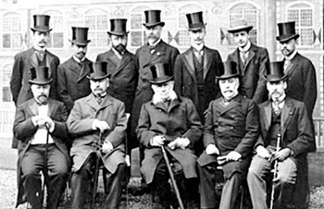
Внешняя политика.
Русско-японская война 1904-1905гг.
Российская делегация на Гаагской конференции.
Сидят: граф Баранцев, Ф. Ф. Мартенс, Е. Е. Стааль, А. К. Базили, А. Г. Рафалович, Я. Г. Жилинский.
Стоят: Н. А. Гурко-Ромейко, И. А. Овчинников, В. М. Гессен, С. П. Шеин, М. Ф. Шиллинг, Н. А. Базили, М. Г. Приклонский.
В 1899г. Россия выступила с инициативой созвать международную конференцию. Она была созвана в Гааге. Русские предлагали не увеличивать в течение ближайших пяти лет количество войск и расходы военного бюджета. Большая часть европейских держав возражала России. Единственным успехом конференции было принятие декларации о запрещении разрывных пуль, метании взрывчатых снарядов с воздушных шаров и употреблении снарядов с удушливыми газами.

Slide 15
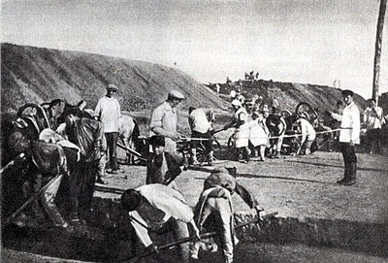
Проводя осторожную внешнюю политику в Европе, Россия стремилась усилить своё влияние в Восточной Азии. Заключив в 1896г. оборонительный союз с Китаем, Россия получила право на строительство КВЖД через территорию Маньчжурии из Забайкалья до Владивостока. Однако на дальневосточные территории претендовала и Япония. Япония, заручившись поддержкой Англии и США, начала усиленно готовиться к войне с Россией.
Строительство
КВЖД.

Slide 16
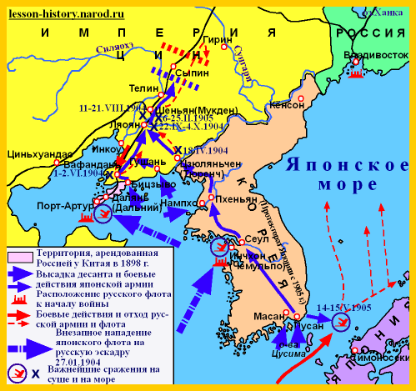
Военные действия начались 27 января 1904г. внезапным нападением японских эсминцев на русские корабли в Порт-Артуре.

Slide 17
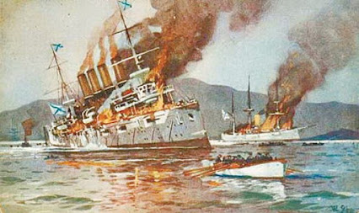
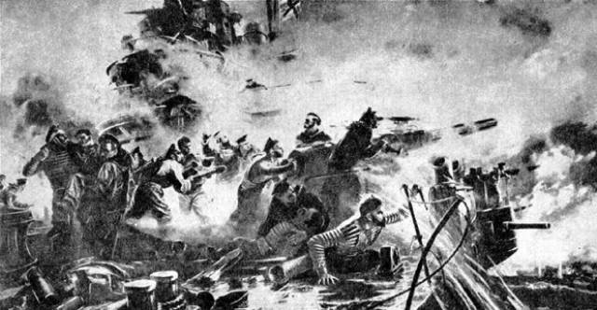
А 26 января в корейском порту Чемульпо японская эскадра напала на русский крейсер «Варяг» и канонерку «Кореец». Силы были неравны, и тогда по приказу капитана 1-го ранга В. Руднева «Варяг» был затоплен. По приказу капитана 2-го ранга Беляева «Кореец» был взорван.

Slide 18
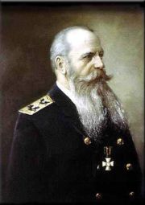
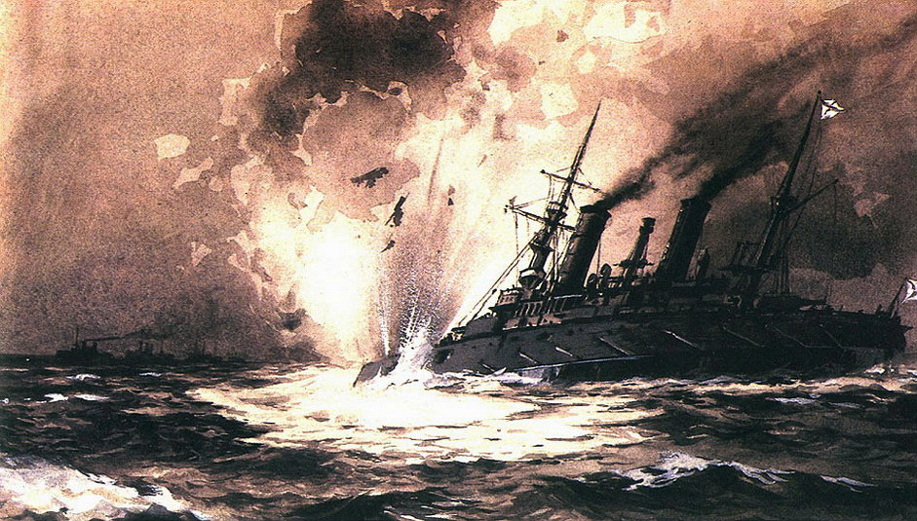
Адмирал
С. Макаров.
Командующий Тихоокеанским флотом адмирал С. Макаров начал усиленную подготовку к активным действиям на море. 31 марта (13 апреля) он вывел свою эскадру на внешний рейд, чтобы вступить в бой с противником и заманить его под огонь береговой батареей. Однако в самом начале боя флагманский корабль “Петропавловск” подорвался на мине и затонул в течение 2-х минут. Погибла большая часть команды: С. Макаров, весь его штаб, а также находившийся на корабле художник В. Верещагин.

Slide 19
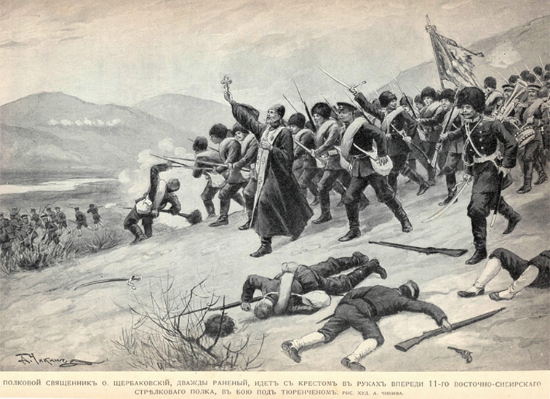
Русские войска
в Маньчжурии.
В апреле 1904г. японские войска высадились на Ляодунском полуострове, где начались бои. Одновременно происходили боевые действия в Маньчжурии.

Slide 20
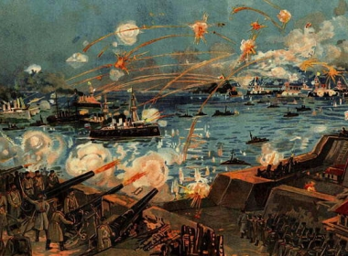
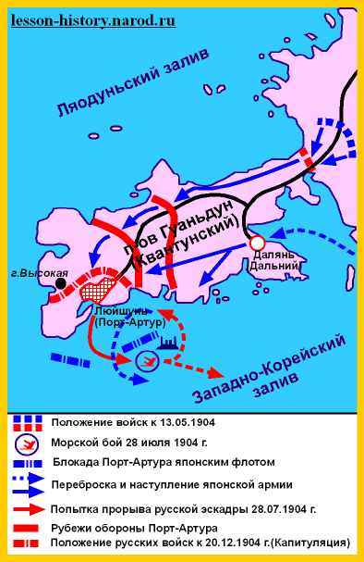
6 августа 1904г. японские войска начали штурм Порт-Артура. Его штурмовали 6 раз, и снарядов оставалось ещё на 2 штурма, но начальник крепости генерал-лейтенант А. М. Стессель, вопреки решению Военного совета, начал переговоры о капитуляции. Акт о капитуляции был подписан 20 декабря 1904г. Это помогло противнику сосредоточить значительную массу своих войск, снятых с осады, против русской Маньчжурской армии.

Slide 21
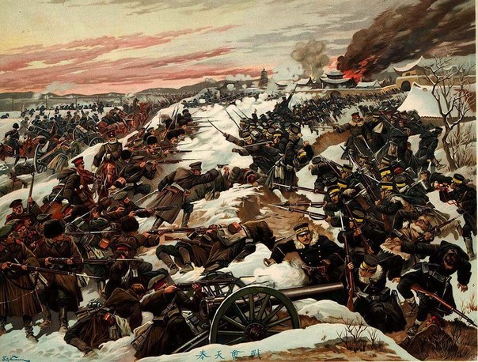
В начале февраля 1905г. русская Маньчжурская армия начала наступление. Боевые действия под Мукденом пришлись на 6—25 февраля и развернулись на 140-километровой линии фронта. Но сражение было проиграно.
Под Мукденом.

Slide 22
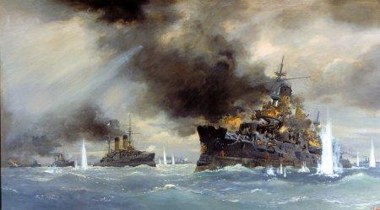
Между тем к берегам Японии приближались русские эскадры с Балтики под командованием адмирала Рожественского. Однако их корабли уступали японским по качеству брони, в скорости и дальнобойности артиллерии. 14-15 мая 1905г. в Корейском проливе у острова Цусима произошло сражение, в ходе которого японский флот разгромил русскую Тихоокеанскую эскадру.

Slide 23
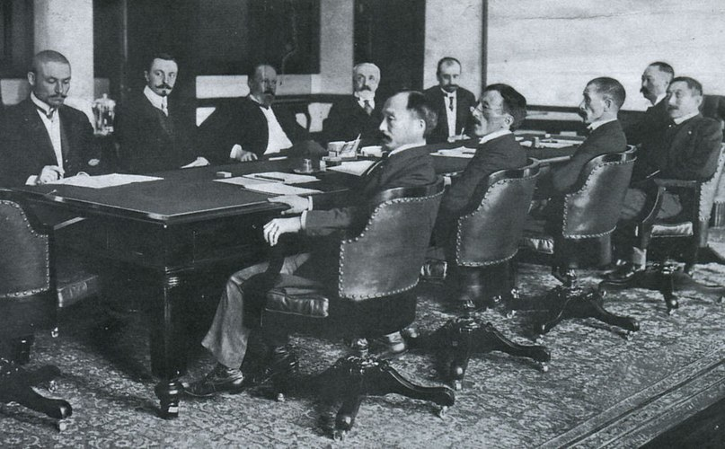
Боевые действия истощили силы обеих сторон. Мирный договор был заключён 23 августа 1905г. в Портсмуте (США). Россия уступала Японии арендные права на Южную Маньчжурию, половину острова Сахалин и признавала Корею зоной японского влияния. В русском обществе считалось, что война позорно проиграна.
Поражение в русско-японской войне стало одной из главных причин первой российской революции.

Slide 24
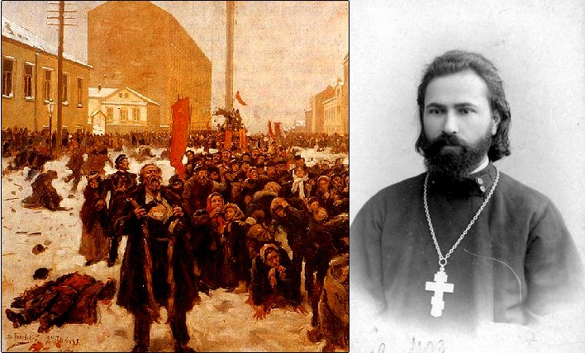
Революция 1905-1907гг.
Российское общество было недовольно политикой Николая II и ожидало от него кардинальных реформ. Остро встал вопрос о свержении самодержавия; основной проблемой оставался аграрный вопрос; нерешёнными были рабочий и национальный вопросы.
9 января 1905г. по инициативе священника Г. Гапона было организовано шествие жителей столицы с петицией к императору. Войска встретили народ ружейными выстрелами, началась паника, в давке погибло несколько сотен человек, тысячи были ранены.
Вера в «доброго царя» была расстреляна.

Slide 25
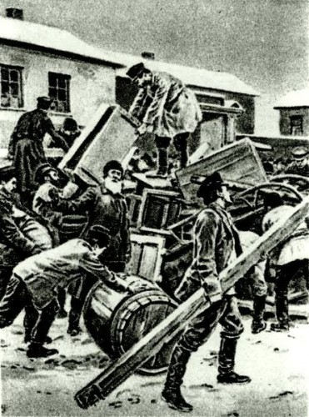
На улицах Петербурга появились первые баррикады. Другой формой борьбы стали стачки. В январе-марте 1905г. бастовало 810 тыс. промышленных рабочих. Параллельно развернулось крестьянское движение в Центральной России, стачки сельскохозяйственных рабочих в Прибалтике и Польше. Правительство было вынуждено пойти на уступки: был издан рескрипт о разработке законопроекта совещательной Думы.
Данное событие ознаменовало завершение первого этапа революции.
Рабочие сооружают баррикады
на Васильевском острове 9 января 1905г.

Slide 26
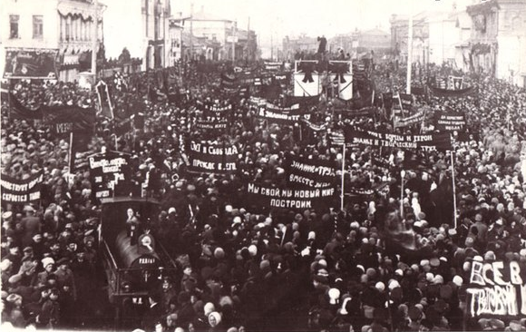
Стачка в Иваново-Вознесенске 1905г.
Весной-летом 1905г. революция вступила во второй этап, развиваясь по восходящей линии. В мае-июне страну захлестнула новая волна забастовок, в которых участвовало до 200 тыс. рабочих. 12 мая началась всеобщая стачка рабочих в Иваново-Вознесенске, продолжавшаяся более 2-х месяцев. Здесь был создан первый в России Совет рабочих депутатов. Вслед за Иваново-Вознесенском поднялись другие города центра страны.

Slide 27
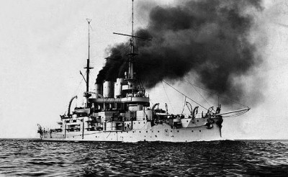
Броненосец
«Князь Потёмкин-Таврический».
Летом 1905г. выступления охватили армию и флот. Самым ярким событием здесь стало восстание на броненосце «Потёмкин» (июнь 1905г.). Всего за лето произошло больше 40 выступлений солдат и матросов.
Второй этап революции завершился.

Slide 28
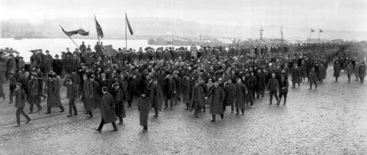
Демонстрация рабочих и студентов
в Петербурге.
Октябрь 1905г.
Третий этап революции начался с осени 1905г. Центром революционного движения стала Москва. 19 сентября здесь началась экономическая забастовка печатников, превратившаяся во всеобщую политическую стачку. Октябрьская стачка охватила 120 городов России, участие в ней приняли 1,5 млн. рабочих и железнодорожников, 200 тыс. чиновник и служащих. Большинство предприятий и коммуникаций страны оказалось фактически парализованным.

Slide 29
Царь вынужден был пойти на уступки. Манифестом 17 октября 1905г. стране были дарованы гражданские свободы: неприкосновенность личности, свобода совести, слова, печати собраний и союзов, законодательная Государственная Дума. Манифест стал первой крупной победой революции.
Видя свои меры достаточными, правительство перешло к наведению порядка в стране. В середине ноября были проведены аресты, началась борьба с пропагандой в армии, ряд городов и губерний России были переведены на чрезвычайное положение.
Таков был итог третьего этапа революции.

Slide 30
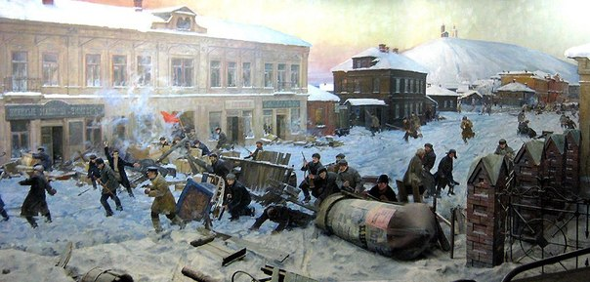
Четвертым, кульминационным этапом революции стало декабрьское вооруженное восстание 1905г. в Москве. В нём участвовало до 8 тыс. человек, однако оно было плохо подготовлено и организовано, не имело единого центра, охватив лишь некоторые рабочие окраины города. В результате восстание было быстро подавлено.

Slide 31
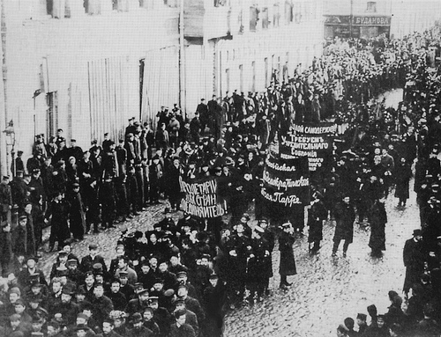
После поражения декабрьского восстания революционная волна начала постепенно спадать. В 1906-1907 гг. продолжались стачки, забастовки, крестьянские бунты, акции неповиновения в армии и на флоте. Но царское правительство с помощью жесточайших репрессий постепенно восстанавливало контроль над страной. 19 августа были введены военно-полевые суды, за полгода приговорившие к смерти 1000 человек.

Slide 32
Итоги первой русской революции 1905-1907гг.
Начало движения России к конституционной монархии и правовому государству
Создание Государственной Думы
Провозглашение свободы: слова, партий и союзов, отмена цензуры
Реформы
П. А. Столыпина
Преобразование Государственного совета в верхнюю палату парламента
Сокращение раб. дня до 9-10 ч., в ряде отраслей увеличение зарплаты
Отмена выкупных платежей для крестьян
Утверждение «Основных законов Российской империи»
Частичная политическая амнистия

Slide 33
Появление политических партий.
Манифест 17 октября создал условия для формирования в России политических партий. Они различались в своих программных установках и, следовательно, в отношении к революции.
«Левые силы» представляли РСДРП (эсдеки) и партия эсеров.
«Политический центр» представляли кадеты и октябристы.
«Правые силы» представляли монархические партии.

Slide 34
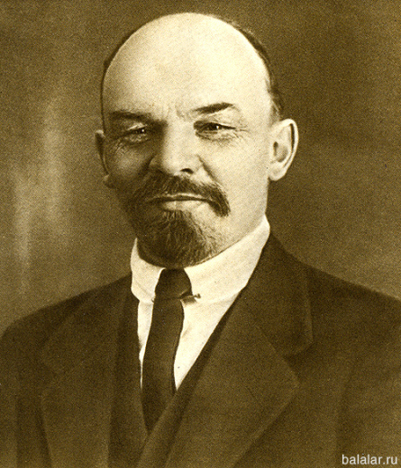
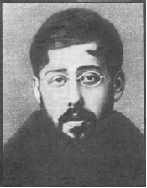
РСДРП (Российская социал-демократическая рабочая партия).
Программа:
Ликвидация самодержавия и провозглашение демократической республики;
Передача земли крестьянам;
Право наций на самоопределение;
8-часовой рабочий день;
Конечная цель - победа социалистической революции.
В. И. Ульянов (Ленин).
Ю. О. Цедербаум
(Мартов).

Slide 35
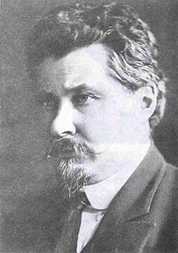
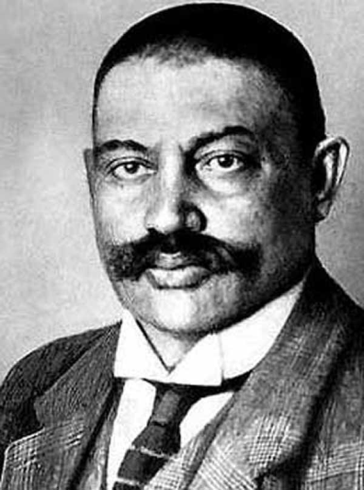
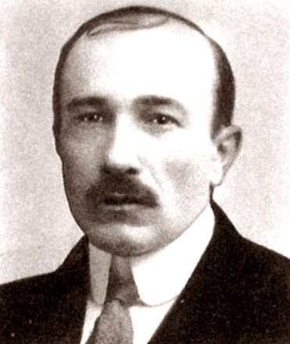
Эсеры
(социалисты-революционеры).
Программа:
Свержение самодержавия и установление республики;
Самоопределение наций;
Демократические свободы;
Изъятие земли из частной собственности и передача её крестьянской общине.
В. М. Чернов.
Е. Ф. Азеф.
Б. В. Савинков.

Slide 36
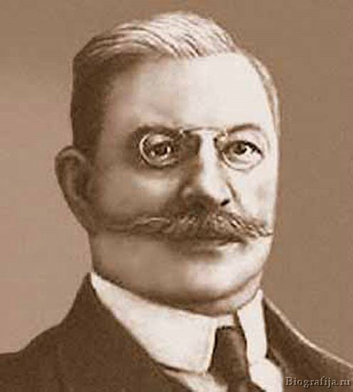
Кадеты
(конституционные демократы).
Программа:
Введение в стране демократической конституции по английскому типу;
Разделение властей;
Демократические свободы;
8-часовой рабочий день;
Автономия Финляндии и Польши;
Частичное отчуждение помещичьей земли (60%) в пользу крестьян.
П. Н. Милюков.

Slide 37
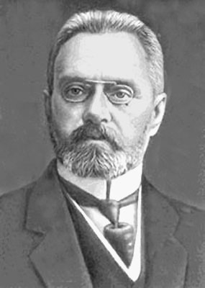
Октябристы
(«Союз 17 октября»).
Программа:
Наследственная конституционная монархия;
Демократические свободы;
Единая и неделимая Россия (за исключением Финляндии);
Право рабочих на экономические стачки;
Передача крестьянам пустующих земель.
А. И. Гучков.

Slide 38
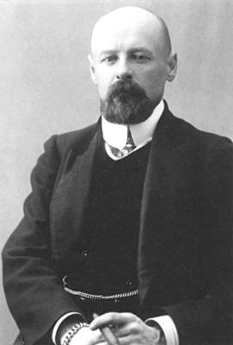
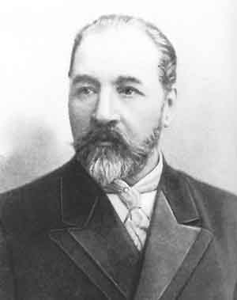
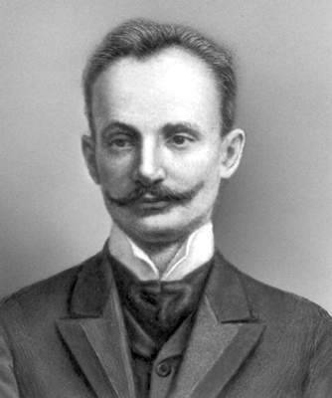
Монархисты
(«Союз русского народа» и
«Совет объединённого дворянства»).
Программа:
Незыблемость самодержавия;
Единая и неделимая Россия;
Неприкосновенность частной собственности.
В. М. Пуришкевич.
А. И. Дубровин.
В. В. Шульгин.

Slide 39
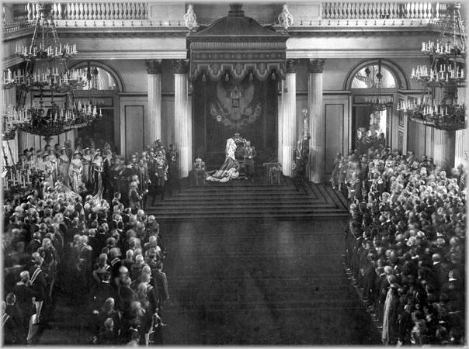
Первый опыт русского парламентаризма.
Выступление Николая II
перед делегатами
I Государственной
Думы.
27 апреля 1906г. состоялось открытие I Государственной Думы. Большинство в ней получили кадеты (153 депутата) и крестьяне-трудовики (107). Эсеры и эсдеки бойкотировали выборы. Председателем думы стал кадет с. А. Муромцев.
В первые же дни работы Дума сформулировала следующие требования: полная политическая амнистия, равные всеобщие выборы, ответственное перед Думой правительство и т. д. Был поднят и аграрный вопрос. Но все требования Думы были отвергнуты правительством. Дума была обвинена в революционных замыслах и 9 июля 1906г. была распущена.

Slide 40
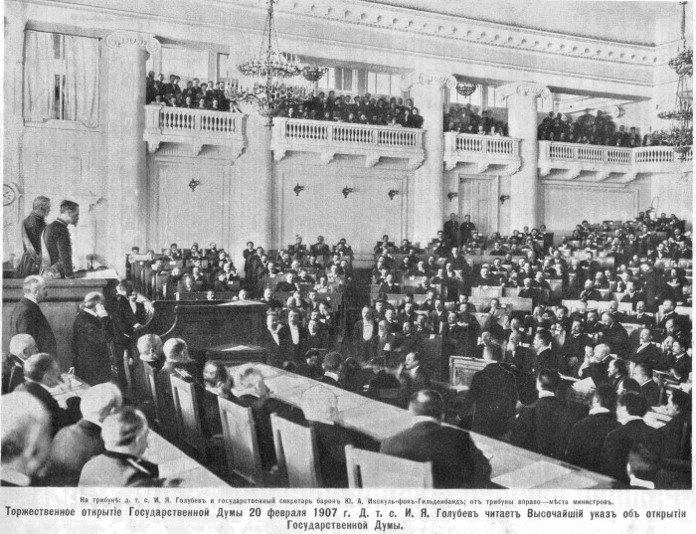
Торжественное открытие
II Государственной
Думы.
II Дума начала работу 20 февраля 1907г. Кадеты в ней получили 98 мест, трудовики с эсерами – 157 мест, эсдеки – 65 мест, октябристы – 32, черносотенцы – 22. Председателем Думы стал кадет Ф. А. Головин.
Дума осудила карательные меры правительства, объявила действия полиции незаконными и вновь заговорила о конфискации помещичьих земель. Тогда правительство 3 июня 1907г. издало манифест о роспуске Думы.
Событие 3 июня впоследствии было названо третьеиюньским государственным переворотом.
Эта дата считается концом первой русской революции.

Slide 41
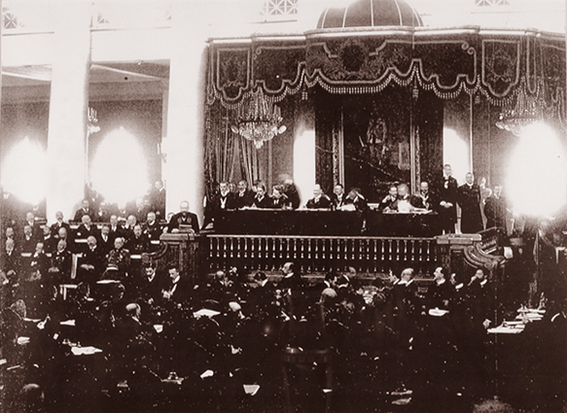
Обсуждение
реформы Столыпина
в III Государственной Думе.
III Дума начала работу 1 ноября 1907г. и проработала весь положенный 5-летний срок. В ней оппозиционные правительству силы не составляли абсолютного большинства. Всё решала позиция центра – октябристов, которые по необходимости склонялись то в сторону правых (черносотенцы), то в сторону левых (кадеты, прогрессисты, националисты). С помощью «октябристского маятника» Столыпин успешно мог проводить свои реформы.

Slide 42
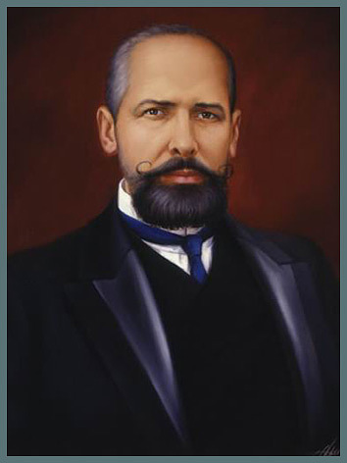
24 августа 1906г. П. А. Столыпин опубликовал правительственную программу.
В первой её части обосновывалась необходимость успокоения страны при помощи военно-полевых судов, во второй предлагалось немедленно начать аграрную реформу.
П. А. Столыпин.

Slide 43
Основные мероприятия аграрной реформы П. А. Столыпина.
Создание новых форм землевладения и землепользования
Государственная помощь крестьянским хозяйствам
Переселение крестьян за Урал
Развитие крестьянской кооперации
Разрушение общины.
Крестьяне – частные собственники своего надела
Хутор, отруб

Slide 44
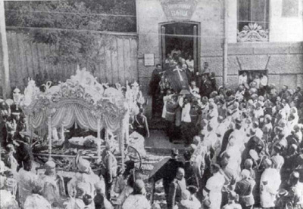
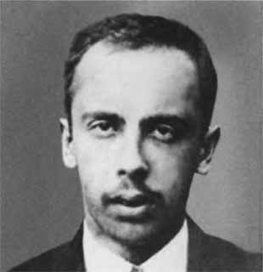
Убийца П. А. Столыпина –
Д. Богров.
Похороны П. А. Столыпина.
Реформа была настолько широкомасштабной, что её результаты не могли сказаться в первые годы.
Это понимал и сам Столыпин, но он не понимал всю абстрактность своего замысла. У него не было ни социальной, ни политической поддержки. Даже Николай II увидел в реформе угрозу самодержавию. Близилась отставка Столыпина, но в сентябре 1911г. он был смертельно ранен анархистом Богровым. И в стране не оказалось никого, кто мог бы продолжить его реформы. Самодержавие упустило свой последний шанс.

Slide 45
Результаты аграрной реформы П. А. Столыпина (1906-1910гг.)
Позитивные результаты
Экономические -
укрепилась устойчивость сельского хозяйства, его товарность и связь с рынком
Социально-политические -
ускорилось формирование сельской буржуазии, организовывавшей рентабельное хозяйство
Негативные результаты
Сохранились коллективистские стремления крестьян –
отказ от выхода из общины (до 70-80%)
Ускорилось разорение значительной части крестьянства, уходившего на заработки в город или в батраки
Главное – правительство не обрело в деревне социальной опоры
Всё крестьянство продолжало выступать с требованием ликвидации помещичьего землевладения
Вывод: реформа не удовлетворила потребности крестьян в земле и, следовательно, не смогла решить аграрно-крестьянский вопрос, сохранивший свою остроту до революции1917г.

Slide 46
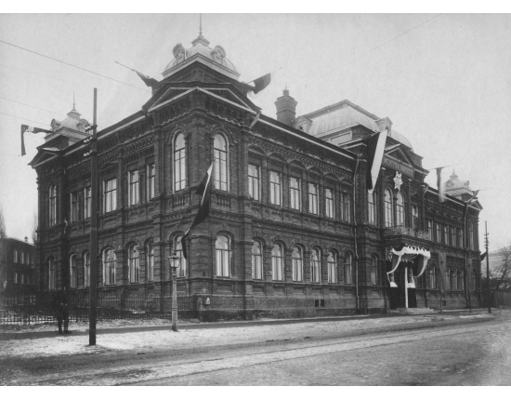
Культура.
Императорский
Николаевский университет
в Саратове.
Модернизация страны требовала грамотных специалистов. Расходы на образование выросли в 5 раз. В школах обучалось около 6 млн. человек, выросло число гимназий и реальных училищ. Появились коммерческие училища и другие профессиональные заведения. Новые технические ВУЗы появились в Петербурге, Новочеркасске, Томске. В Саратове открылся университет. В столицах открылись пединституты. 60% всех студентов не являлись дворянами.

Slide 47
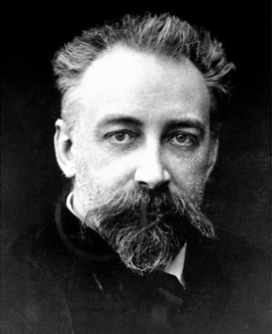
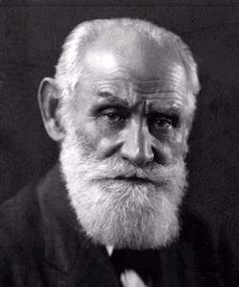
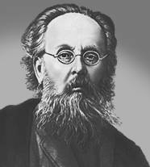
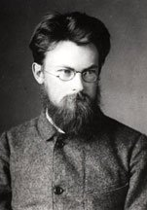
В начале ХХ в. в России быстрыми темпами развивалась наука.
П. Н. Лебедев
И. П. Павлов
К. Э. Циолковский
Разработал единую волновую теорию
Разработал учение о ВНД и об условных рефлексах
Обосновал возможность космических полетов
В. И. Вернадский
Н. Е. Жуковский
Разработал учение
о ноосфере
Создал в стране самолетостроение

Slide 48
Н. А. Бердяев.
В исторической науке работали такие светила как: В. Ключевский, С. Платонов, Р. Виппер, Е. Тарле. Философия развивалась усилиями Н. Бердяева, С. Булгакова, В. Соловьева, П. Флоренского. В стране действовало около 20-ти научно-технических обществ, которые, являясь центрами научных работ, широко пропагандировали их среди населения.
Е. В. Тарле.

Slide 49
А. И. Куприн.
А. М. Горький.
И. А. Бунин.
С. А. Есенин.
«Серебряный век» наиболее отчетливо проявился в литературе. И. Бунин исследовал жизнь крестьянства, А. Куприн - армейские будни. А. Горький впервые описал жизнь пролетариата. В русскую поэзию пришли С. Есенин, Н. Клюев и др.
Н. А. Клюев.

Slide 50
К. Д. Бальмонт.
А. А. Блок.
В. Я. Брюсов.
Стремление не только отображать, но и изменять мир привело к появлению новых направлений. Символисты (К. Бальмонт, А. Блок, В. Брюсов), начав с упаднических идей, после 1909 г. пропагандируют гибель западной цивилизации и возрождение России на основе «русской души».

Slide 51
А. А. Ахматова.
Н. С. Гумилев.
Им противостояли акмеисты. Они провозгласили самоценность реальной жизни. В творчестве Н. Гумилёва, А. Ахматовой и др. наблюдается эстетический вкус и отточенность художественного слова.

Slide 52
Яркими представителями русского авангарда были футуристы. Основное внимание они уделяли не содержанию, а форме поэтической конструкции. Они использовали вульгарную лексику, язык плаката и афиши. Сборники футуристов носили характерные названия: «Дохлая луна», «Пощечина общественному вкусу» и др. Наиболее яркие представители направления - В. Маяковский, В. Хлебников и др.- объединились в группу «Гилея».
В. В. Маяковский.
Афиша 1-го съезда
футуристов.

Slide 53
А. Бенуа.
«Парад при Павле I».
Реалистические основы сохранились в творчестве И. Репина, В. Сурикова, М. Нестерова. В то же время модернисты объединились в группу «Мир искусства». Они полагали, что искусство не зависит от политических обстоятельств и должно существовать самостоятельно. В группу входили почти все видные художники: А. Бенуа, Л. Бакст, Б. Кустодиев, Е. Лансере, Н. Рерих, К. Сомов и др.

Slide 54
В начале ХХ в. появились композиторы- новаторы: А. Скрябин, И. Стравинский, С. Рахманинов , которые стремились выйти за рамки традиционной классической музыки. Вокальная школа дала миру таких выдающихся певцов, как Ф. Шаляпин, А. Нежданова, Л. Собинов, И. Ершова.
А. Н. Скрябин.
С. В. Рахманинов.
Л. В. Собинов.
Ф. И. Шаляпин.

Slide 55
В 1907 г. В Москве прошла выставка 16 молодых художников «Голубая роза». Н. Сапунов, М. Сарьян пытались обрести индивидуальность, сочетая западный опыт и национальные традиции. Они были тесно связаны с символистами. Символизм в живописи не был единым направлением и включал в себя таких разных художников, как М. Врубель, К. Петров-Водкин и др.
М. Врубель.
Царевна-Лебедь.

Slide 56
В скульптуре успешно развивался импрессионизм. П. Трубецкой создал бюсты С. Витте, Л. Толстого и памятник Александру III . А. Голубкина пыталась создавать скульптуры в виде обобщенного образа. С. Коненков отразил новые веяния в реализме («Камнебоец», «Нищая братия»).
А. Голубкина.
Горельеф «Волна»
над входом в здание
МХАТа.
С. Коненков.
«Камнебоец».

Slide 57
В. Валькотт.
Здание гостиницы «Метрополь».
Ф. Шехтель.
Здание Ярославского вокзала.
В архитектуре популярностью пользовался модерн и его разновидность - неорусский стиль. Ф. Шехтель построил здание Ярославского вокзала, особняк С. Рябушинского. Затем он приходит к «рационалистическому модерну» (Банк Рябушинского). В. Валькотт, используя эклектику, построил в Москве здание гостиницы «Метрополь».

Slide 58
К. С. Станиславский
И В. И. Немирович-Данченко.
В начале века на русской сцене появились выдающиеся режиссеры: К. Станиславский, В. Мейерхольд, Е. Вахтангов. В балетном искусстве взошла звезда М. Петипа. Для своих спектаклей они использовали декорации К. Коровина, А. Бенуа, Н. Рериха и др.

Slide 59
Кадр из фильма
«Оборона
Севастополя».
1911г.
Я. А. Протазанов.
В 1908-9 гг. С. Дягилев организовал в Париже «Русские сезоны». В России в начала века появился кинематограф. В 1908 г. вышла 1-я русская картина- «Степан Разин», в 1911- «Оборона Севастополя». Режиссер Я. Протазанов, актриса В. Холодная, кинопредприниматель В. Ханжонков стали видными фигурами русской культуры.

